Slide 1


Лекция 15
Подпрограммы
©Монахов В.И.

Slide 2
Подпрограммы
Подпрограммы
Подпрограммы - это объекты БД, представляющие программный модуль (именованный программный блок)
Подпрограммы могут:
выполнять различные действия
возвращать результат (скалярные значения и наборы данных)
Виды подпрограмм:
функции (встроенные и пользовательские)
процедуры

Slide 3
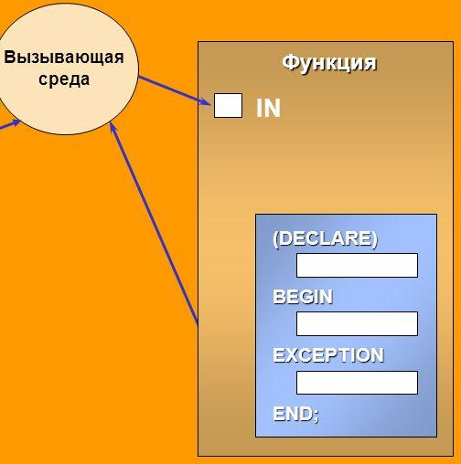
Подпрограммы
Пользовательские Функции

Slide 4
Подпрограммы
Виды пользовательских функций
функции на языке запросов (состоят из команд базового языка SQL)
функции на процедурных языках (PL/pgSQL, С, TCL)
*TCL - скриптовый язык высокого уровня

Slide 5
Подпрограммы
Особенности функций
создаются оператором CREATE
компилируются и сохраняются в БД
могут принимать параметры базовых или составных типов
могут возвращать значения базового или составного типа, наборы значений
Тип void – если функция не возвращает результата
чтобы создать функцию, необходимо иметь право USAGE

Slide 6
Подпрограммы
Создание функции
CREATE [OR REPLACE] FUNCTION имя
([список формальных параметров])
[RETURNS тип_результата
| RETURNS TABLE ( список колонок)]
LANGUAGE язык
поведение функции
AS $$
операторы
$$
где язык ::= SQL, plpgsql
поведение функции ::= IMMUTABLE, STABLE, VOLATILE (по умолчанию)

Slide 7
Подпрограммы
Поведение функции
IMMUTABLE (постоянная) - функция не может обращаться к БД, а использует только переданные ей параметры
STABLE (стабильная) - функция может обращаться к БД, но не может ее изменять
Примечание. IMMUTABLE и STABLE гарантированно возвращают одинаковый результат для одинаковых параметров. Это позволяет оптимизатору заменить множество вызовов этой функции одним
VOLATILE (изменчивая) может делать всё, что угодно, в том числе, модифицировать базу данных Она может возвращать различные результаты при нескольких вызовах с одинаковыми аргументами, так что её вызовы нельзя оптимизировать

Slide 8
Подпрограммы
Параметры (аргументы) функции
формальные – переменные, указанные при объявлении (создании) функции
фактические – выражения, передаваемые при вызове функции в качестве аргументов
Функции могут принимать в качестве аргументов (параметров) базовые или составные типы

Slide 9
Подпрограммы
Формальные параметры
[вид_параметра] имя тип_значения
Параметры делятся на 3 вида (по их роли в функции)
Вид определяется предлогом перед именем параметра:
in - входной (по умолчанию)
out - выходной
inout - комбинированный

Slide 10
Подпрограммы
Виды (роли) формальных параметров
Вид | Описание
in | При вызове процедуры формальный параметр заменяется фактическим Внутри процедуры – это параметр-константа При выходе из процедуры значение фактического параметра не меняется
out | При вызове процедуры значение фактического параметра игнорируется Внутри процедуры - это параметр «только для записи», т.е. ему можно присвоить значение, но прочитать - нельзя При выходе из процедуры фактическому параметру присваивается значение формального параметра
inout | Это комбинация параметров in и out При входе в процедуру: фактический -> формальный Внутри процедуры: параметр можно читать и изменять При выходе из процедуры: формальный -> фактический

Slide 11
Подпрограммы
Особенности описания функции
Имя новой функции должно отличаться от имён существующих функций или процедур с такими же типами аргументов в схеме
Функции и процедуры могут иметь одинаковое имя в одной схеме, если они отличаются набором параметров.
Это называется перегрузкой
CREATE OR REPLACE FUNCTION не позволяет изменить тип результата существующей функции (в том числе типы параметров OUT).
Чтобы сделать это, необходимо удалить функцию и создать её заново

Slide 12
Подпрограммы
Обращение к параметрам
К аргументам функции можно обращаться в теле функции по:
номерам (старый подход)
именам
Подход с использованием номеров позволяет обращаться к аргументам внутри функции, применяя запись $n:
$1 - первый аргумент
$2 - второй аргумент и т. д.

Slide 13
Подпрограммы
Обращение к параметрам
Обращение по номерам
CREATE FUNCTION add_em(integer, integer) RETURNS integer AS
$$
... $1 + $2;
$$
Обращение по именам (только с версии 9.2)
CREATE FUNCTION add_em(x integer, y integer) RETURNS integer AS
$$
... x + y; также можно $1 + $2;
$$

Slide 14
Подпрограммы
Параметры DEFAULT
Параметры могут быть объявлены с ключевым словом DEFAULT (только для IN и INOUT) и им можно задать значение по умолчанию
Пример
in kol integer DEFAULT 0
Вместо DEFAULT можно использовать знак «=» (равно)
Если при вызове процедуры фактический параметр опущен, то формальному параметру присваивается значение по умолчанию
Параметры со значениями DEFAULT должны быть последними в списке параметров

Slide 15
Подпрограммы
Функции
на языке SQL

Slide 16
Подпрограммы
Функции на языке SQL
SQL-функция выполняет произвольный список операторов SQL
Функция возвращает результат последнего оператора запроса SELECT (первая строка результата)
Если последний запрос не возвращает строк, функция возвращает значение NULL
Можно объявить SQL-функцию, возвращающую набор строк, указав в качестве возвращаемого типа:
SETOF тип
TABLE(столбцы)
В этом случае будут возвращены все строки результата последнего запроса

Slide 17
Подпрограммы
Создание функции SQL
CREATE FUNCTION имя
([список параметров])
RETURNS тип
LANGUAGE sql
тело функции

Slide 18
Подпрограммы
Тело функции SQL
Тело SQL функции может содержать:
1) один оператор
RETURN выражение
2) Оператор или блок операторов SQL, заключенные в апострофы или (предпочтительно) удвоенный знак доллара
AS $$
BEGIN
оператор SQL;
оператор SQL;
...
оператор SQL
END
$$
AS $$
оператор SQL
$$
Точку с запятой после последнего оператора можно не ставить

Slide 19
Подпрограммы
Вызов функций
Обращаться к функции (вызывать функцию) можно в списке выбора оператора запроса SELECT
SELECT имя(фактические параметры);
Чтобы вызвать функцию, необходимо иметь право EXECUTE

Slide 20

Подпрограммы
Примеры функций SQL
Пример 1. Возврат результата базового типа
CREATE FUNCTION oper_sum (IN x int, IN y int)
RETURNS int
LANGUAGE sql
AS $$
SELECT x + y
$$
SELECT oper_sum(4,9)

Slide 21
Подпрограммы
Примеры функций SQL
Пример 2. Использование параметров DEFAULT
CREATE FUNCTION sum_def(a int,b int DEFAULT 2,
c int = 3)
RETURNS int
LANGUAGE sql
AS $$
SELECT a + b + $3;
$$;
SELECT sum_def(10, 20, 30);
60
SELECT sum_def(10, 20);
33
SELECT sum_def(10);
15

Slide 22


Подпрограммы
Примеры функций SQL
Пример 3. Возврат результата через параметры
CREATE FUNCTION oper_em (IN x int, IN y int,
OUT sum int, OUT proizv int)
LANGUAGE sql
AS $$
SELECT x + y, x*y
$$
Примечание. 1. Не указывается RETURNS
2. Параметры out при вызове функции не указываются
SELECT oper_em(4,9)
SELECT * FROM oper_em(4,9)

Slide 23
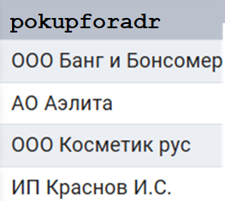
Подпрограммы
Примеры функций SQL
Пример 4. Возврат набора строк
CREATE FUNCTION pokupForAdr(text)
RETURNS SETOF text
LANGUAGE sql
AS $$
SELECT pokup_name FROM pokupatel
WHERE adr = $1
$$
select pokupForAdr('Москва')

Slide 24
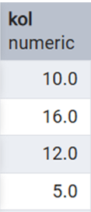

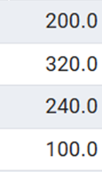
Подпрограммы
Примеры функций SQL
Пример 5. Возврат таблицы
CREATE FUNCTION sales (price numeric)
RETURNS TABLE(kol numeric, stoim numeric)
LANGUAGE sql
AS $$
SELECT kol, $1 * kol
FROM kart;
$$
SELECT * FROM sales(20)

Slide 25
Подпрограммы
Функции с переменным числом фактических параметров
Количество фактических значений параметра может быть переменным
Такой параметр должен быть последним и помечаться ключевым словом VARIADIC
Все передаваемые значения должны быть одного типа
Значения будут переданы функции в виде массива
Пример 6.
CREATE FUNCTION minnumb(VARIADIC arr numeric[])
RETURNS numeric LANGUAGE sql AS $$
SELECT min($1[i])
FROM generate_subscripts($1, 1) g(i);
$$
generate_subscripts - генерирует индексы для аргумента (массива) по
1-му измерению
SELECT minnumb(10, -5, 5, -1)
-5

Slide 26
Подпрограммы
Тип результата void
Если функция должна только выполнять действия, но не возвращать результата, то указывают возвращаемый тип void
Пример 7. Функция удаляет сотрудника с заданным именем
CREATE FUNCTION del_employee(nm varchar)
RETURNS void
LANGUAGE sql
AS $$
DELETE FROM employee
WHERE name=nm;
$$
SELECT del_employee('Петров')

Slide 27
Подпрограммы
Функции
на языке PL/pgSQL

Slide 28
Подпрограммы
Функции на языке PL/pgSQL
PL/pgSQL — это расширенный процедурный язык для СУБД PostgreSQL
PL/pgSQL позволяет:
добавлять управляющие структуры в язык SQL
выполнять сложные вычисления
создавать процедуры, функции, триггеры

Slide 29
Подпрограммы
Создание функции PL/pgSQL
CREATE FUNCTION имя
([список параметров])
RETURNS тип
LANGUAGE plpgsql
тело функции

Slide 30
Подпрограммы
Тело функции на языке PL/pgSQL
PL/pgSQL это блочно-структурированный язык
Тело функции должно быть блоком
Структура блока:
DECLARE
объявления
BEGIN
операторы
END;
Каждое объявление и каждый оператор должен завершаться «точкой с запятой»
Оператор блока может быть также блоком

Slide 31
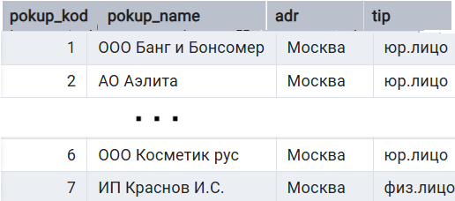
Подпрограммы
Примеры функций PL/pgSQL
Пример 1. Возврат набора строк (тип – имя таблицы)
CREATE OR REPLACE FUNCTION get_all_pok()
RETURNS SETOF pokupatel
LANGUAGE plpgsql
AS $$
DECLARE r pokupatel%rowtype;
BEGIN
FOR r IN SELECT * FROM pokupatel
LOOP
RETURN NEXT r; -- возврат текущей строки
END LOOP;
RETURN;
END; $$
select * from get_all_pok()

Slide 32
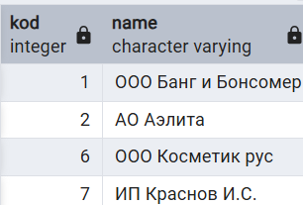
Подпрограммы
Примеры функций PL/pgSQL
Пример 2. Другой вариант возврата набора строк CREATE OR REPLACE FUNCTION getPokByAdr(text)
RETURNS TABLE(kod int, name varchar)
LANGUAGE plpgsql AS $$
BEGIN
RETURN QUERY
SELECT pokup_kod,pokup_name
FROM pokupatel WHERE adr=$1;
END; $$
select * FROM getPokByAdr('Москва')

Slide 33
Подпрограммы
Преимущества использования PL/pgSQL
Каждый оператор SQL выполняется сервером БД отдельно
PL/pgSQL позволяет сгруппировать отдельные операторы в блок вычислений, который выполняется одним запросом к серверу
Это позволяет повысить производительность по сравнению выполнением запросов из программных приложений

Slide 34
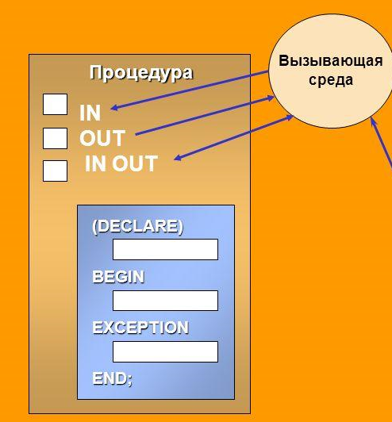
Подпрограммы
Процедуры
В отличие от функции процедуры:
могут поддерживать транзакции
могут возвращать результат только через параметры out

Slide 35
Подпрограммы
Создание процедур
CREATE [OR REPLACE] PROCEDURE имя
([<список формальных параметров>])
language язык
as $$
declare
-- объявление переменных
begin
-- операторы
end;
$$

Slide 36
Подпрограммы
Вызов процедуры
Вызвать процедуру может пользователь, имеющий право выполнения данной процедуры (EXECUTE)
Вызов может быть выполнен как из прикладной программы, так и из триггера или другой процедуры
Вызов выполняется оператором CALL, который имеет два формата:
позиционная передача параметров
CALL имя процедуры (выражение1,выражение2,…)
передача параметров по имени
CALL имя процедуры(
имяФормальногоПараметра1 => выражение1,
имяФормальногоПараметра2 => выражение2,…)

Slide 37
Подпрограммы
Пример процедуры
Перевод средств с одного счета на другой
create or replace procedure transfer(sender int,
receiver int, amount dec )
language plpgsql as $$
begin
-- снятие средств со счета sender
update accounts set balance = balance - amount
where schet_id = sender;
-- зачисление средств на счет receiver
update accounts set balance = balance + amount
where schet_id = receiver;
end;$$
Вызов процедуры call transfer(1,2,1000) или
call transfer(receiver=>2,sender=>1,amount=>1000)

Slide 38



Подпрограммы
Отличия функций и процедур

Slide 39
Подпрограммы
Вопросы
Назовите виды формальных параметров
Как вызвать функцию ?
Что может вернуть функция в качестве результата ?
Как вызвать процедуру ?
Какое право должен иметь пользователь для выполнения процедуры или функции ?
Где можно использовать вызов процедуры ?

Slide 40


